Slide 1

第五章 论述类文本阅读：宏观把握，微观推敲
学案18 从文体、文本特点出发，分析概括论据作用

Slide 2
学案略语
江苏省《考试说明》在2014年调整了论述类文本阅读的考点，其考点与文学类文本阅读完全相同，2015年则继续沿用。而事实上2015年高考卷命题仍沿用2013年高考卷的考点，并未按调整后的考点命题。估计2016年高考卷考点将有所变化。那么，变化点将选在哪里？从2010年、2011年高考卷的命题经验看，极有可能放在对论据作用的考查上。因此，二轮复习我们非常有必要加强这方面的训练。

Slide 3
栏目索引
自我诊断，找出答题能力短板
比对答案，领悟答案升格之道
借题发挥，突破答题核心问题

Slide 4
自我诊断，找出答题能力短板
阅读下面的文字，完成文后题目。
说“忍”
陈子展
孔子说过“小不忍则乱大谋”的话，这话本来不错。因为他只教人忍小事，当然权衡轻重，以成就大计划，忍耐小事件为是。倘若对方要使你的大计划弄不成，那就不是小事，只要你还有做人的血性，一定忍无可忍了。比如他看见鲁国当权的季氏在家里擅用

Slide 5
只有天子可用的八佾乐舞，他就气愤愤地说：“是可忍也，孰不可忍也？”
五代的冯道以孔子自比，他忍性的修养功夫，似乎要比孔子进步。相传他做宰相的时候，有人在街上牵着一匹脸上挂着一块写有“冯道”二字的布的驴子，这分明是在取笑他了，他看见了也不理。
俗语道：“宰相肚里好撑船。”唐朝有一个叫作娄师德的宰相，就留下了唾面自干的故事，活活描出了为做官，不惜忍受一切耻辱的心理。

Slide 6
这个忍字，真可算得咱们独一无二的国粹。忍的哲学，道家发明最早，老子的不争主义，就在于能忍。自从佛家的哲学传到中国，老子的哲学又得了一个帮手。相传释迦行禅，在一棵树下兀坐不动。有鸟飞来，把他看作木头，就在他的发髻里生蛋。等他禅觉，才知脑袋顶上有了鸟蛋。于是再行入定，直到鸟蛋已生鸟儿飞去，他才起身。此故事虽未必为真，可是佛家忍性的修养功夫，实在比道家高了许多。

Slide 7
六朝道家佛家的思想最有势力，恰在这个时期中华民族最倒霉。宋朝虽说好像是儒家思想最占势力，其实一般道学家戴的是儒家帽子，却穿了佛家道家的里衣，这一时期中华民族也最倒霉。明朝道学号为中兴，而儒家贩的佛道两家的货色，即消极的哲学、懒惰的哲学、不求长进的哲学，使中华民族又倒霉三百年。我虽然不一定要把两千年来受异族侵略倒霉的责任，通通推在道家佛家乃至号为儒家的道学家身上。

Slide 8
但这三派思想浸透中华民族的血液，三派所最注重的忍性修养功夫做得愈精进，愈深湛，就愈成为牢不可破的民族性。因此这个在世界上最会忍耐一切的伟大的民族，也就愈成为最适于被侮辱被侵略的民族了。
(原载《太白》杂志，有删改)

Slide 9
1.文章第一段中列举孔子反对季氏擅用八佾乐舞的例子有何作用？(6分)★

Slide 10
阅读下面的文字，完成文后题目。
难以逃避的选择
张天行
在一个小城，住着两位哲学家，一位是有神论者，另一位是无神论者。两个人都一直努力要说服城里的人，以增加自己的追随者。他们使城里的人常感到迷惑。有时候，一个人会听其中一个哲学家讲话变成有神论者；然而又可能会被另一个说服而相信无神论者。——城市的很多人都对他们感到无所适从，有些厌烦了，全城的人都被搞得很混乱。

Slide 11
人们想要过安稳平静的生活，很多人对有神论和无神论并不十分关心。于是有人提议：“让他们两个人去辩论，不管谁赢，我们就跟着他，跟随胜利者总是稳妥的。”
在明澈的月光下，两位哲学家开始辩论。他们都有非常专业的逻辑修养，攻防是一流的，你来我往，辩论越来越激烈，听的人们一时难定输赢。

Slide 12
第二天早上，整个城市陷入了更大的混乱。原来他们互相说服了对方！那个无神论者变成有神论者，而有神论者变成无神论者！
结果有些出人意外，但我们还可以试着同情地理解，两位哲学家通过辩论，看到想到了问题新的方面，有了新的认识，从而转变立场——只要是真诚的，这应是容许的，也是异常果敢的举动。这从一个侧面说明，哲学的根本问题本来就不像黑白的判断那么简单，

Slide 13
当然更不是那么容易统一的。两位的立场换位在一定意义上昭示了问题的复杂性。
哲学家冯友兰曾云：专业哲学家的哲学，一定重视论证证据，其结论是“走进去”的；普通百姓的哲学观念仿佛是“跳进去”的。这话不可绝对化，普通百姓也有自己的人生体认支撑，与哲学家宗教家倡导的观念，也会有或隐或显的互动。

Slide 14
宇宙、人类从哪里来，又走向哪里？人生有意义吗？如果有，意义何在？人如何从有限走向无限？心灵精神是不断向上追求还是安于世俗红尘？什么社会体制有助于发挥人的潜能并通向和谐……这些问题仍或强或弱地撞击人的心灵。当今世界上，宗教家、哲学家们仍以各种形式到处游说……不言而喻，观念分歧还是巨大的，人们仍会在困惑中。
困惑不仅来自哲学家已有的不同理论，更源于人们自己对某种观念指导下展开的现实生活的体验观察。在人

Slide 15
生的行进中，人们选择、可能放弃、再选择……类似的事在生活中上演着。有时回看他们有过的选择，差异之巨大，也不亚于两位哲学家的立场换位呢！是什么让人们说服内心，作出巨大的改变？这是不能简单回答的。
我们的依赖心是如此之重，许多事想着最好由其他人决定，我们只要循着方向前行就好了。也许，有些事这样也无不可，但要知道，涉及人生社会特别是

Slide 16
内心信仰的大问题，过分信赖名人，搬弄经典，终究是替人数宝。明心见性还是自己修证的好，那才是属于自己的真实受用。
不可否认，困惑、内心的挣扎也是人生的一部分。让我们沉下心来，直面自己的心灵，循着良知的指引，自己选择，勇于承担，走出一条或不是坦途却沐浴人性光辉的路，从而推动社会汇入人类文明的大潮，奔腾向前。
(选自2014年12月1日《中国青年报》，有删改)

Slide 17
2.文章开头讲述两位哲学家的故事，这样写有什么好处？
答案 ①引发读者的阅读兴趣；
②出人意料的故事结局，启发读者思索；
③用故事证明了选择的艰难；
④述说故事本身，就是巧妙证明论点的过程。

Slide 18
3.说明引用冯友兰名言在文章结构上的作用。
答案 为下文谈普通人要重视自我选择张本。

Slide 19
问题反思
1.关于论据和论证方法的知识，你积累了多少？
2.做分析论据作用题应注意什么问题？应如何答好这类题目？

Slide 20
比对答案，领悟答案升格之道
题目 文章第一段中列举孔子反对季氏擅用八佾乐舞的例子有何作用？(6分) [原文见“自我诊断”]

Slide 21
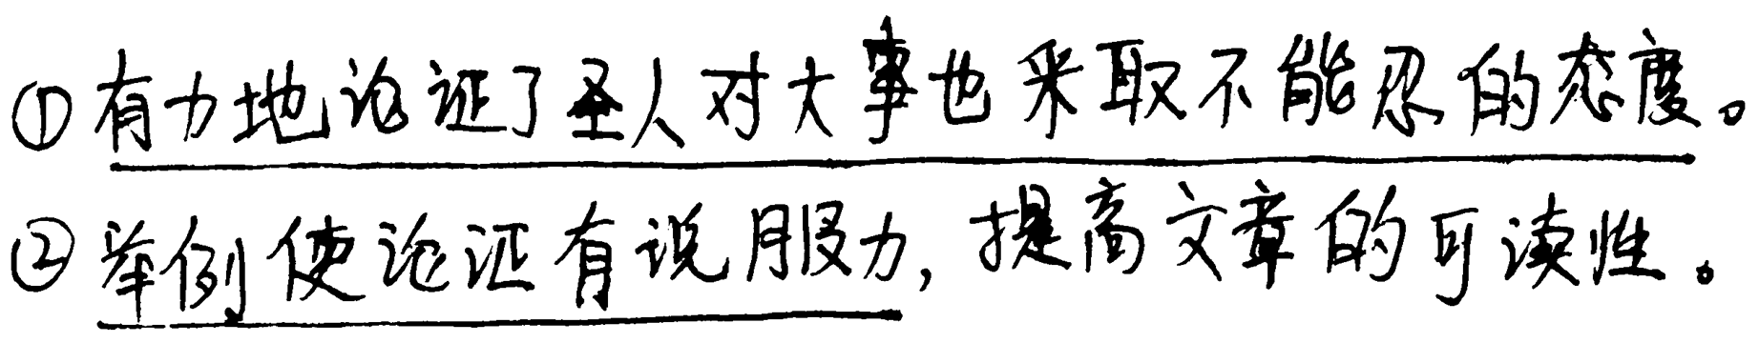
现场失分答案（1）
[得分 3分]
失分剖析
该答案从举例要证明的论点和自身效果回答，思路很好。但是在举孔子之例证明什么论点方面，对要证明的论点表述不够完全；另外，在结构上并未考虑与下文的关系。

Slide 22
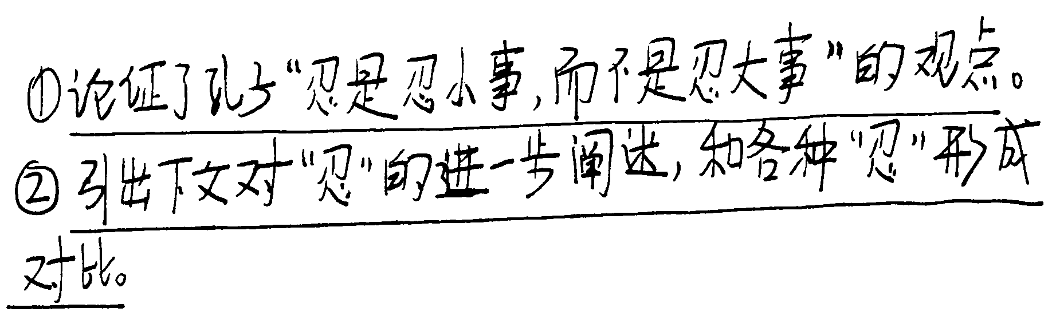
现场失分答案（2）
[得分 5分]
失分剖析
该答案能从论证和结构两方面回答，思路也很好，但欠缺了举例本身论证效果的回答。

Slide 23
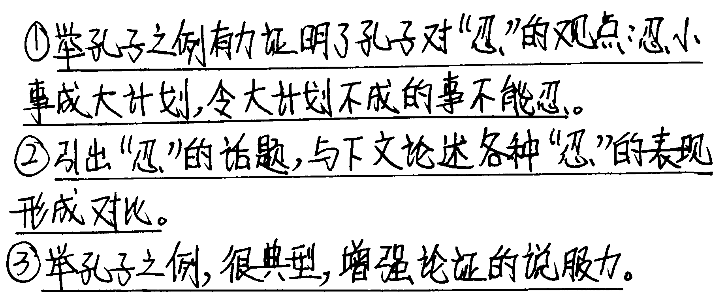
现场满分答案

Slide 24
满分赏析
[得分 6分]
该答案答题思路清晰，角度完整，要点准确，尤其是从要论证的观点、结构的作用及例子自身效果三方面回答，既能顾及一般作用，又注意了文体、文本特点，非常好。

Slide 25
参考答案 ①阐明孔子对“忍”的态度：对小事“忍”，可以成就大事；但“忍”不能违反原则。
②引出“忍”的话题，并与下文不讲原则而一味“忍”的态度形成鲜明的对比，增强论证的说服力。
评分建议 一点3分，意思对即可；第②点每小点1分。

Slide 26
借题发挥，突破答题核心问题
阅读有径
分析论据作用题对应的阅读应是在整体阅读基础上的局部细读。在把握文章主要观点和论述思路后，先阅读所给的材料和句段，看看自身内容，看看它与该段分论点与全文中心论点存在怎样的关系，又在论证角度和结构上与上下文有怎样的联系。阅读的关键是把“论”与“述”区分开来。“论”是论断，表明的观点；“述”就是叙述论据及分析。阅读时勾画圈点，应具有“挈要意识”。

Slide 27
答题有道
1.注意提问方式。
①文中举×××例子，有什么作用？
②第×段引用×××，有何作用？
③文中两处提到×××，有何变化？有什么作用？

Slide 28
2.抓住答题两个关键词：关系、作用。
(1)关系
关系是高考命题的重要切入点，很多试题其实就是考查我们对论点与论据、论据与论据、论据与论证方法关系的分析掌握。因此，答这类题，首先要从关系入手，思考分析：

Slide 29
①看论点与论据的关系。
论点是统帅，是灵魂，所有的论据都是为论点服务的。判定它们之间的关系，首先就是要看论据是来证明什么样的论点，这是答题的基础和根本。其次要看论据是如何证明论点的，即从哪个角度证明的。常见的角度有正反、因果、条件结论等。还可以看论据与论点运用的先后顺序，如先论据后论点，叫引出；先论点后论据，叫证明。

Slide 30
②看论据与论据的关系。
先看论据特点，是事实论据还是理论论据；再看它们之间不同的关系，如同一论点使用了很多论据，这些论据会有着正反、古今、中外、递进、点面等关系。
③看论据与论证方法的关系。
这两者有时密不可分，认识了论据特点就知道了论证方法；知道了论证方法，也就了解了所用的论据。

Slide 31
(2)作用
主要从三方面展开：
①要证明的论点。
②结合论证方法写出论证效果。这“效果”包括两方面：一是论据、论证方法自身的效果。如例证法、引证法可增强说服力，比喻论证有生动形象、通俗易懂之效，对比论证会使观点更加鲜明突出等。二是在文中的论证效果。
③兼及在思路、结构中的作用。这一点可根据论据在文中的位置判断，不是必答的方面。

Slide 32
边练边悟
阅读下面的文字，完成文后题目。
中华文化的和谐与包容
梁文道
①我们今天讲儒家，讲中华文化，有时觉得好像不够包容，但以我的理解，儒家本来不一定是这个样子的。也许很多人会把今天中国文化的很多问题都归结于传统，在我们把孔子叫“孔老二”的年代，一切的错都是孔子

Slide 33
的错。但是近几年不一样了，我们看到孔子越来越受重视了。于丹写《〈论语〉心得》，出版商最后告诉她，盗版的光碟都卖了两千万套。
②《论语》那么火，孔子那么火，我们是不是也需要冷静一点来看？我们不能把一切好东西都说成是传统造成的，也不能把一切坏东西都说成是儒家造成的。

Slide 34
③儒家讲究包容。儒家的积极面是鼓励大家去学不同的东西，要尽量认识很多种不同的知识，这个是很多观点对立的学者都共同认为的。比如，陆象山和朱熹他们两个对立，但是这两人有一个共同点，就是都鼓励弟子要尽量看一些跟自己教的不一样的东西。尊重不同，尊重差异，要从不同之中学到东西，反省自己，才能够改错。

Slide 35
④真正讲“同”的是墨家，墨子讲“尚同”，儒家反对墨家的一点就是尚同。儒家认为，人怎么是相同的？人肯定是不同的。《论语·为政篇》里面有一句很有名的话，“攻乎异端，斯害也已”，意即研究学问，就是要好好研究异端，研究异端就可以止住危害，才能达到孔子“四小”的境界：毋意、毋必、毋固、毋我。一个人老困在自己很狭隘的见解里的时候，是一定会犯错的，一定什么都看不到。所以一定要通过好好研究不同的意见和想法，才能够打开自己，进入大道。

Slide 36
⑤我们今天讲和谐，讲中华文明中的和谐、儒家文化中的和谐，那么什么叫和谐？就是和而不同，因为首先有不同然后才会有“和”。但是我们常常忘记了这一点，我们常常把“和”就直接等同于“同”。
⑥我小时候看杜维明写的一篇文章，说到儒家面对的“明枪暗箭”。明枪指的是陈独秀、鲁迅，这是很激烈反对儒家的人。这种人来的时候，你无论跟他辩论什么都行。但是暗箭难防。台湾有个叫大成小学

Slide 37
的，每年三个多月不上课，学生们都在练那个八佾舞，大热天的，头上戴冠，身着汉服，弓着腰，一跳就是几小时，许多学生最后中暑晕倒。杜维明讲的“暗箭”就是这种，表面上尊重儒家了，但实际上却把儒家真正重要的精神给磨灭掉了。我们今天讲孔子，讲儒家，不能忽视关于和谐与包容的思想。
(有删改)

Slide 38
1.文章第⑥段列举陈独秀、鲁迅的例子和学生们练八佾舞的例子，有何作用？
答案 (1)列举陈独秀、鲁迅的例子阐明了首先有不“同”，然后才会有“和”；
(2)列举学生们练八佾舞的例子阐明了表面“同”会产生不“和”的后果；
(3)两组事例形成鲜明的对比，突出“和”不等于“同”的观点，增强了论证的说服力。

Slide 39
阅读下面的文字，完成文后题目。
超越鲁迅
——为鲁迅逝世二周年纪念作
王任叔
①《自由谈》复刊还没到十天，而鲁迅先生逝世两周年纪念又临在我们的面前了。
②编者接编《自由谈》以来，朋友间首先给我的意见是，“应该多登些鲁迅式的杂感文字”，然而鲁迅不世有，而《自由谈》还得“谈”下去。这使我益发感到

Slide 40
这一文化巨匠的死去，对文化界损失的重大了。
③鲁迅的精神固然是部分地活在人们的心里，但鲁迅的艺术的战斗力，却没有活在后一代人的笔端。难道真让他的死，带去我们的一切？在鲁迅先生翻译的有岛武郎的《与幼小者》的小说里，有这样的一节话：你们倘不是毫不顾忌的将我做了踏台，超过了我，进到高的远的地方去，那是错的。

Slide 41
④我可以断说，鲁迅先生是期望于后一世代的。然而我们竟让鲁迅先生这一心境，寂寞，冷落，而终至于委为尘土吗？不，我们一定得大声的叫出：“超过鲁迅！”
⑤这是每一个文化人所应自励而励人的！
⑥学习鲁迅，并不是为了“追随”或“并驾”，而是为了“战取鲁迅”。那么我们看一看鲁迅先生的一生，有什么地方，值得我们战取呢？

Slide 42
⑦六百万字的《鲁迅全集》，展开在我们面前了，我们好容易浏览了过去，但作者每一字每一句所下的心血，那真不是我们所能想象的。只要一展开他那手抄的《古小说钩沉》《会稽故书杂集》《嵇康集》，看到那里面一笔不苟的字迹，就可知道鲁迅对于任何一种学问的刻苦磨练的功夫。而我们呢，以皮毛为丰肉，到头来，不免自示空虚。

Slide 43
⑧鲁迅固然是勇于和恶势力战斗的，但他又勇于自斗。记得他在一篇文章里说起过：在他翻译新兴艺术理论时，有几处，仿佛触着了自己的疮疤，但他还咬着牙译下去。
⑨只有有自知之明者，才能知人。而只有能与自己斗争者，才能与人斗争。然而，我们呢？
⑩将事实的真相，掩饰于世故之下，于是人们的见解都成为庸俗。正如鲁迅先生在论讽刺文学中所说，所谓讽刺不过是现实的真实的暴露，而人们却以此为讽刺了。鲁迅先生就是个真实的说教者。

Slide 44
⑪他最讨厌的是专在背后嘁嘁嚓嚓的人们。在《答徐懋庸并关于民族抗日统一战线》一文中说，这些人“往往不过是将败落家族的妇姑勃溪，叔嫂斗法的手段，移到文坛上。嘁嘁嚓嚓，招是生非，搬弄口舌，决不在大处着眼。”……但是，这现象仅限于文坛吗？不，在我们的左右前后，都有这样人。我们所要的是“打开天窗说亮话”，而另一些人所要的，却是“三根椽下搬是非”。

Slide 45
⑫有人说鲁迅善放暗箭，鲁迅先生回答道，放箭的人站在这里呀，哪能说“暗”呢！那无理可说的人，只好不抛头露面放暗箭了……
⑬这一切刻苦的精神，这一切战斗的手法，都是我们学习鲁迅，战取鲁迅的必要条件。总有一日，以我们自己的力量，继之以我们的子孙的力量，而超越鲁迅！

Slide 46
⑭我们倘不是毫不顾忌地将鲁迅做了踏台，超过了他，进到高的远的地方去，那是我们的错！
⑮这该是我们今天纪念鲁迅应该记住的话！
(选自1939年7月世界书局
《横眉集》初版本，有删改)

Slide 47
2.文中第③段和第⑭段两次引用《与幼小者》中的话，有何变化？有什么作用？
答案 变化：第③段，指称用“你们”和“我”，属直接引用。以此展示鲁迅先生的心境，引出作者的观点——“超越鲁迅”。第⑭段，指称用“我们”和“他”，是间接化用。重申观点，号召人们要站在鲁迅的肩膀上，超越鲁迅。
作用：两次引用鲁迅先生翻译作品中的话，前后呼应，严密紧凑，以此作为中心和号召，增强了说服力。

